Slide 3
ЧТО ДЛЯ МЕНЯ ПРЕДМЕТЫ?
ЛИШЬ НАЗВАНЬЯ.
А Я ПРИДУ---
ВСЁ В ДЕЙСТВИЕ ПРИДЁТ.
ЛЕТИТ РАКЕТА.
ЛЮДИ СТРОЯТ ЗДАНЬЯ.
ЦВЕТУТ САДЫ,
И ХЛЕБ В ПОЛЯХ РАСТЁТ.

Slide 4
ГЛАГОЛ
ЧАСТЬ РЕЧИ
ДЕЙСТВИЕ ПРЕДМЕТА
ЧТО ДЕЛАЕТ? ЧТО ДЕЛАЛ?
ЧТО СДЕЛАЕТ? ЧТО СДЕЛАЮТ?

Slide 5
ВРЕМЯ ГЛАГОЛА.

Slide 6
НАСТОЯЩЕЕ ВРЕМЯ.
ДЕЙСТВИЕ ПРЕДМЕТА ПРОИСХОДИТ В
МОМЕНТ РЕЧИ.
ЧТО ДЕЛАЮ?
ЧТО ДЕЛАЕТ?
СЕЙЧАС

Slide 7
НАЗОВИ ДЕЙСТВИЕ ПРЕДМЕТА В НАСТОЯЩИЙ МОМЕНТ.

Slide 8
БЕРЁТ
РАСТЁТ
ДЕРЖИТ
КРУТИТ
ЦВЕТУТ
СТОЯТ

Slide 9
ПРОШЕДШЕЕ ВРЕМЯ.
ДЕЙСТВИЕ ПРЕДМЕТА, КОТОРОЕ
ПРОИСХОДИЛО В ПРОШЛОМ.
ЧТО ДЕЛАЛ? ЧТО СДЕЛАЛ?
ЧТО ДЕЛАЛА? ЧТО СДЕЛАЛА?
УЖЕ ПРОШЛО

Slide 11
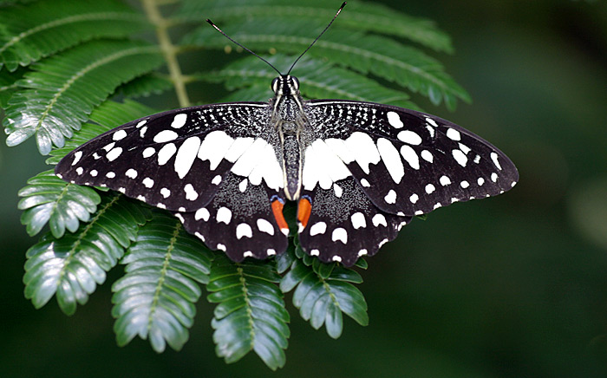

Slide 12
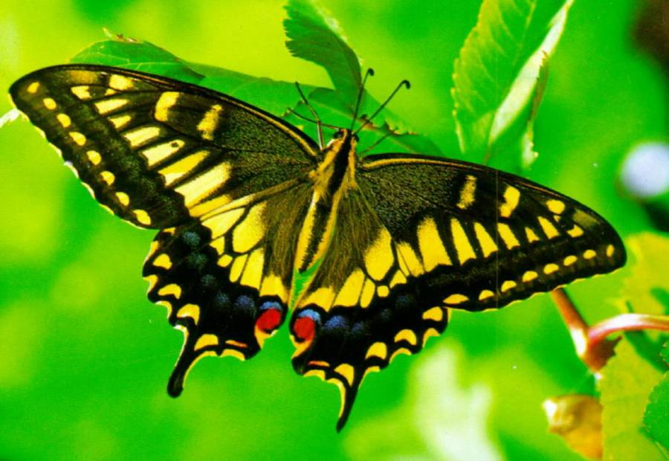

Slide 13
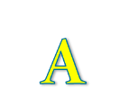
ЗАМ… ХАЛА
ПРИЛ ..ТЕЛА
ЗАКРУЖИЛА
ПРИСЕЛА
РАСПРАВИЛА

Slide 14
БУДУЩЕЕ ВРЕМЯ.
ДЕЙСТВИЕ ПРЕДМЕТА, КОТОРОЕ ТОЛЬКО ЕЩЁ
БУДЕТ ПРОИСХОДИТЬ.
ЧТО БУДЕТ ДЕЛАТЬ?
ЧТО СДЕЛАЕТ?
СДЕЛАЕТ КОГДА - ТО

Slide 15
1.ВРЕМЯ глаголов определяют по
вопросам.
2.У глаголов прошедшего времени
есть постоянный суффикс -Л-.
3. Глаголы прошедшего времени в
единственном числе изменяются
по родам.

Slide 16
Определите время глагола.
ХЛОПОЧЕТ ОПУСТЕЛИ
НЕСЁТСЯ ПОЖАЛЕЕТ
СКАЗАЛИ ЗАБЛЕСТЕЛА
ПОБЕЖАЛА ОТКРОЕТ
ПЛЫВЁТ БУДЕТ ДУМАТЬ
ПРОЧИТАЕТ ПИШЕТ
БОИТСЯ КАРКАЕТ
ЗАСВЕТИТ УЛОЖИЛА

Slide 17
СВЕТИЛ СТРЕКОТАЛ
ОТОРВАЛ ЗАЛИВАЛ
КРУЖИЛ ТЯНУЛ
ОСВЕЩАЛ СОБИРАЛ

Slide 18
ВСТАВЬ В ПРЕДЛОЖЕНИЯ ПОДХОДЯЩИЕ ГЛАГОЛЫ.
Зима ….. снегом поля, ….. сугроба-
ми луга.
Ветер ….. в верхушках деревьев,
….. последние листья.
(Срывает, запорошила, крутится,
завалила).

Slide 21
ИНТЕРЕСНАЯ ЧАСТЬ РЕЧИ В РУССКОМ ЯЗЫКЕ ЖИВЁТ. КТО ЧТО ДЕЛАЕТ, РАССКАЖЕТ: ЧЕРТИТ, ПИШЕТ ИЛЬ ПОЁТ, ОН ЛИЦО ИМЕЕТ, ВРЕМЯ, ВИД, ЗАЛОГ И НАКЛОНЕНИЕ, НАМ С ТОБОЙ ОН СЛУЖИТ. И С ЧАСТЯМИ РЕЧИ ОЧЕНЬ КРЕПКО ДРУЖИТ.

